Slide 1
Философия. Введение.
«Пусть никто, пока он молод, не откладывает занятий философией»
Эпикур (342-270 г. до н.э)
Астраханское художественное училище имени П.А. Власова
Преподаватель к.и.н. Романова О.Е. 2020 г.

Slide 2
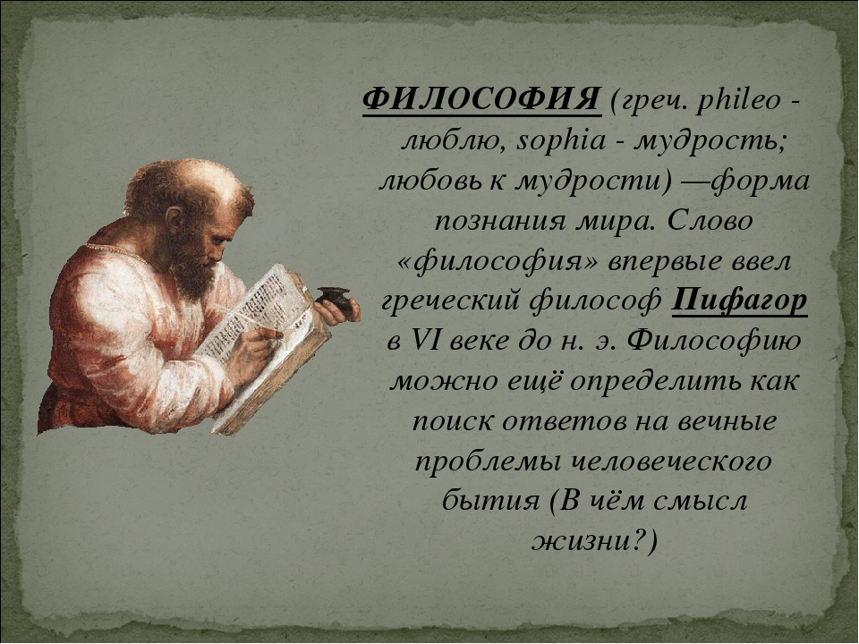

Slide 3
Изучение философии способствует формированию:
Собственной мировоззренческой позиции;
Абстрактного (научного и философского) образа мышления;
Понимания фундаментальных проблем бытия человека;
Осознания места человека в мире;
Отношения к миру

Slide 4
Отношения к общечеловеческим ценностям;
Предпосылок осознанного самоопределения в жизни;
Ориентиров для поиска ответов на вечные вопросы бытия.

Slide 5

МЫ - ФИЛОСОФЫ

Slide 6
Философия – теоретическое ядро мировоззрения
Система взглядов на мир в целом и на отношение человека к этому миру;
Особый способ духовного освоения мира, который осваивается с точки зрения взаимоотношений с ним человека;
Совокупность ценностных ориентаций, верований, идеалов и убеждений.

Slide 7
Объект и предмет мировоззрения
Объект – мир в целом;
Предмет – взаимоотношения мира и человека;
Мировоззрение всегда субъективно, личностно окрашено.

Slide 8

Система взглядов на мир в целом и на отношение человека к этому миру

Slide 9
Структура мировоззрения
Ценностные ориентации (система материальных и духовных благ, которые человек и общество признают, как повелевающую силу над собой);
Верования. Вера – феномен сознания, обладающий силой неустранимости и огромной жизненной значимости. Вера – сверхсознательное чуство.

Slide 10
Структура мировоззрения
Идеал – мечта о совершенном;
Убеждения – твердо составленная система взглядов не только в сфере сознания, но и в подсознании, в сфере интуиции и чувств. Убеждения составляют стержень мировоззрения и духовное ядро личности

Slide 11
Формы мировоззрения
Повседневное
Мифологическое
Религиозное
Искусство (художественная форма)
Научное
Философское

Slide 12
Философия как особый вид знаний
Философия – наука.
Философия – идеология.
Философия – гуманитарное знание.
Философия – искусство.
Философия – трансцендирующее постижение объекта.
Философия – любовь к мудрости.

Slide 13
Возникновение и развитие философии
Мифогенная концепция
Гносеогенная концепция. Фисиология – знания о природе.
Гносеомифогенная концепция. Интегративная (миф, знания, житейская мудрость).

Slide 14


Slide 15
Основные категории философии
Бытие, материя, движение
Пространство и время
Сущность и явление
Причина и следствие
Необходимость и случайность
Всеобщая связь и взаимодействие
Закономерность и закон
Единичное, общее и особенное
Человек и смысл жизни
Добро и зло
Часть и целое, форма и содержание
Система и структура
Возможность, действительность, вероятность
Количество и качество, мера
Прогресс и регресс
Свобода и необходимость

Slide 16
Философия развивает абстрактное мышление
Абстрактное мышление – обобщенное, отвлеченное мышление, которое выражается в формах:
понятий,
суждений,
умозаключений.

Slide 17
Предмет и структура философского знания
«как всеобщего в системе отношений «Мир – человек»
Гносеология
Онтология
Эстетика
Этика
Логика
Аксиология
Философская антропология

Slide 18
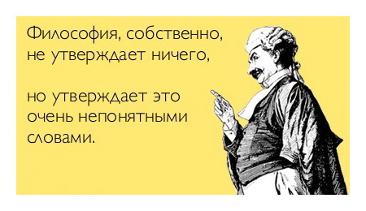

Slide 19
Методы философии
Диалектика
Метафизика
Догматизм
Эклектика
Софистика
Герменевтика
Феноменология
Синергетика

Slide 20
Основной вопрос философии
Соотношение материального и духовного, или мышления и бытия, или сознания и материи
Онтологический подход (вопрос о происхождении мира, проблема источника)
Гносеологический (возможность познания мира).

Slide 21
Функции философии
Мировоззренческая
Методологическая
Мыслительно-теоретическая
Гносеологическая
Критическая
Аксиологическая
Социальная
Воспитательно-гуманитарная
Прогностическая

Slide 22

НЕОЖИДАНИЕ от КУРСА философии

Slide 23
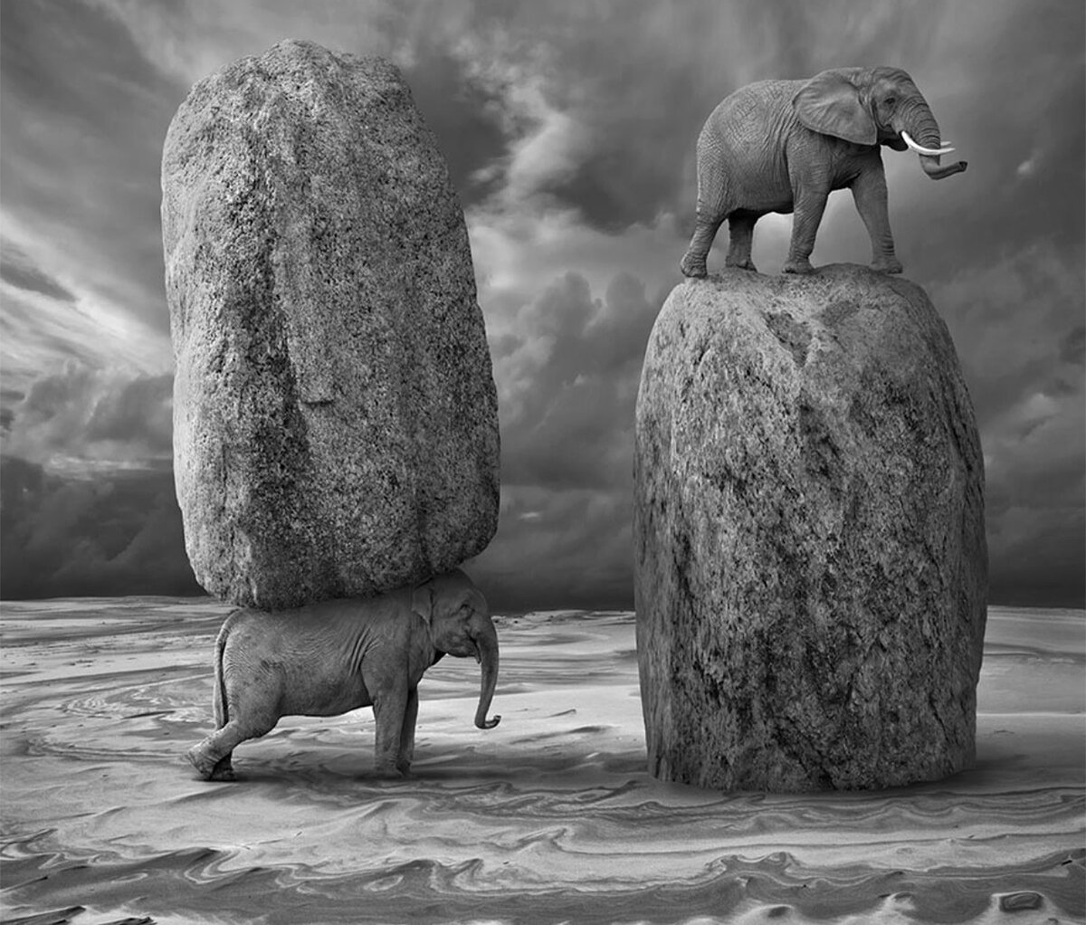
Вперед, в мир философии!

Slide 24
Вопросы для обсуждения
Почему среди первобытных людей не было философов?
Считаете ли вы себя философами?
Для чего нужна философия в современном мире?
https://vk.com/id135799153?z=video135799153_456239067 посмотрите видео, прокомментируйте его с точки зрения философского мировоззрения.

